Slide 1
Week8
多媒体应用

Slide 2
多媒体应用
Win10提供了常见媒体的编码和解码机制，因此我们能够十分容易实现音频，视频等多媒体的播放。通过使用win10提供的API和MediaElement控件，就能够创建出属于您自己的音乐和视频播放器！当然，有些应用需要硬件的支持。Win10支持的视频格式有MP4，AVI，WMV，ASF等，支持的音频格式有MP3，WMA，M4a，M4b等。

Slide 3
MediaElement
向win10应用添加媒体的操作十分简单，只需要把媒体文件添加到MediaElement对象上就可以实现播放，暂停等操作。使用MediaElement对象可以播放许多不同类型的音频和视频媒体。MediaElement对象在UI呈现上是一个矩形区域，可以在其界面上播放视频或音频（播放音频时将不显示视频，但MediaElement仍然充当具有相应API的播放器对象）。由于MediaElement是从UIElement派生而来的，它仍然具有一般UI控件的通用属性，例如设置width和height属性可以指定视频显示界面的大小。但为了获得最佳体验，应避免显式地设置MediaElement的宽度和高度，而应将这些值保留为未设置。指定播放源后，媒体将以其实际尺寸显示，布局将重新计算其尺寸。

Slide 4
MediaElement
默认情况下，加载MediaElement对象后，将立即播放由source定义的媒体。如不希望它自动播放，把AutoPlay设为False即可。
MediaElement不仅可以播放本地视频，也可以播放网络上的视频。
播放本地视频文件的XAML语法：
<MediaElement Source = “Assets/test.mp4” AutoPlay = “True”/>
播放远程视频文件的XAML语法：
<MediaElement Source = “http://youku.com/ad.wmv” AutoPlay = “True”/>

Slide 5
MediaElement
MediaElement的属性：
Balance：获取或设置扬声器的音量比。
BufferingProgress：获取一个值，该值指示缓冲进度的百分比。
CanPause：获取一个值，该值指示是否可以暂停媒体。
Clock：获取或设置与相关联的时钟 MediaTimeline 控制媒体的播放。
DownloadProgress：获取一个百分比值，该值为位于远程服务器上的内容完成的下载量。
HasAudio：获取一个值，该值指示媒体是否具有音频。
HasVideo：获取一个值，该值指示媒体是否具有视频。
IsBuffering：获取一个值指示媒体是否正在缓冲。
IsMuted：获取或设置一个值，该值指示是否已静音。
NaturalDuration：获取介质的自然持续时间。
NaturalVideoHeight：获取与媒体关联的视频的高度。
NaturalVideoWidth：获取与媒体关联的视频的宽度。
Position：通过媒体的播放时间获取或设置进度的当前位置。
Source：获取或设置 MediaElement 上的媒体源。
SpeedRatio：获取或设置媒体的速率。
Volume：获取或设置媒体的音量。
MediaElement类的命名空间是Windows.UI.Xaml.Controls，它除了拥有普通UI控件的基本特性外，还有很多与媒体相关的处理功能。下面来看一下它的一些重要属性，方法和事件。

Slide 6
MediaElement的方法：
Close()：关闭媒体。
Pause()：在当前位置暂停媒体。
Play()：从当前位置播放媒体。
Stop()：停止并重置媒体使其从头播放。
SetSource(MediaStreamSource)：
把MediaElement的source设为MediaStreamSource的子类。
SetSource(Stream)：使用提供的流作为MediaElement的source。
MediaElement的事件：
MediaEnded：媒体结束时发生。
MediaFailed：遇到错误时发生。
MediaOpened：媒体加载已完成时发生。
SourceUpdated：对于此元素上的绑定的任何现有属性的源值更改时发生。
BufferingEnded：媒体缓冲结束时发生。
BufferingStarted：媒体缓冲开始时发生。

Slide 7
MediaElement的状态
MediaElement的状态：
AcquiringLicense：仅在播放DRM受保护的内容时适用。MediaElement正在获取播放DRM受保护的内容的许可证。
Buffering：MediaElement正在加载要播放的媒体。在此状态中，它的position不前进，如果它已经在播放视频，将继续显示上一帧。
Closed：MediaElement不包含媒体。
Opening：MediaElement正在进行验证并尝试打开由其source指定的URI。
Paused：暂停中。
Playing：正常播放中。
Stopped：MediaElement包含媒体，但未播放或已停止播放。它的position为0，且不会前进。如果加载的为视频，将显示第一帧。
MediaElement的当前状态（Buffering, Closed, Error, Opening, Paused, Playing, Stopped等）会影响使用媒体的用户，如果用户正在尝试观看一个大型视频，则MediaElement将可能长时间保持在Buffering状态。在这种情况下，可能希望用户1界面中提供某种还不能播放媒体的提示。当缓冲结束后，再播放媒体。

Slide 8
MediaElement播放本地音频
下面的示例演示如何使用 MediaElement 来控制媒体播放。 该示例创建一个简单的媒体播放器，通过该播放器可以对媒体进行播放、暂停、停止、回退和快进，还可以调整音量和速度比。

Slide 9
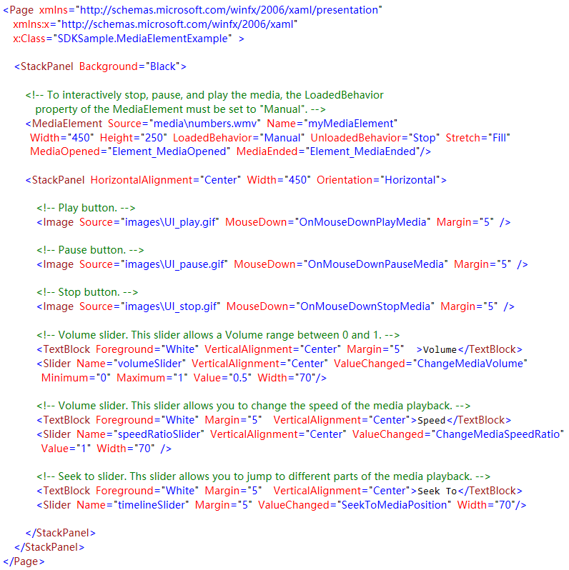
下面的代码创建 UI。

Slide 10
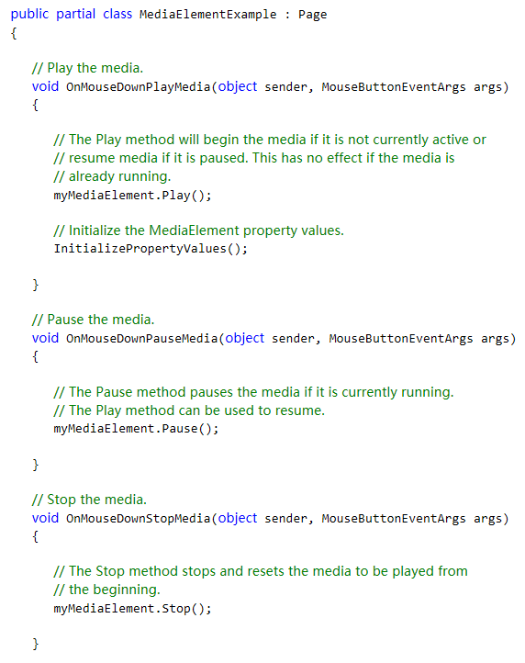
下面的代码实现示例 UI 控件的功能。 Play、Pause 和 Stop 方法分别用于播放、暂停和停止媒体。 可以通过更改 MediaElement 的 Position 属性来在媒体中回退和快进。 最后，Volume 和 SpeedRatio 属性用于调整媒体的音量和播放速度。

Slide 11
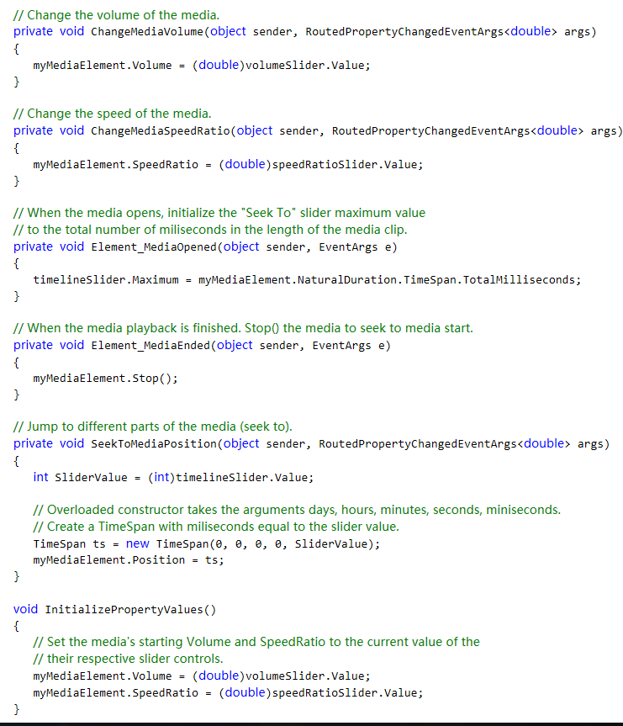

Slide 12
MediaElement播放本地视频
在win10中播放视频依然使用MediaElement去实现，但与音频不同的是，视频播放还产生一个显示效果，这要求MediaElement必须具有一定的宽度和高度才能把视频显示出来。

Slide 13
MediaPlayer
Windows 10 版本 1607 对媒体播放 API 进行了显著改进，包括简化了后台音频的单进程设计、自动与系统媒体传输控件 (SMTC) 集成、能够同步多个媒体播放器、支持 Windows.UI.Composition 表面，并且提供用于创建和计划内容的媒体中断的简单界面。 若要充分利用这些改进功能，推荐用于播放媒体的最佳做法是将 MediaPlayer 类（而非 MediaElement）用于媒体播放。 引入了轻型 XAML 控件 MediaPlayerElement，该控件允许你在 XAML 页面中呈现媒体内容。 MediaElement 提供的许多播放控件和状态 API 现在都可通过新 MediaPlaybackSession 对象获取。 MediaElement 将继续运行以支持向后兼容，但不会向此类添加其他功能。

Slide 14
MediaPlayer
MediaPlayer 将 MediaSource 类用作所有媒体项目的容器。 此类允许你加载并播放来自许多不同源的媒体，这些来源包括本地文件、内存流和网络源等，但使用的都是同一界面。 此外，还有更高级的类能够与 MediaSource 一同使用，例如 MediaPlaybackItem 和 MediaPlaybackList，这些类提供更加高级的功能，例如播放列表，以及通过音频、视频和元数据多轨道管理媒体源的功能。

Slide 15
使用 MediaPlayer 播放媒体文件
通过 MediaPlayer 进行基本媒体播放非常易于实现。 首先，创建 MediaPlayer 类的新实例。 应用可以同时使用多个 MediaPlayer 实例。 接下来，将播放器的 Source 属性设为实现 IMediaPlaybackSource 的对象，例如 MediaSource、MediaPlaybackItem 或 MediaPlaybackList。 在本例中，MediaSource 创建于应用本地存储中的文件，MediaPlaybackItem 创建于源，随后分配到播放器的 Source 属性。
与 MediaElement 不同，默认情况下，MediaPlayer 不会自动开始播放。 可以通过调用 Play、将 AutoPlay 属性设为 True，或者等到用户使用内置媒体控件启动播放时开始播放。

Slide 16


使用 MediaPlayer 播放媒体文件
当应用结束使用 MediaPlayer 后，应该调用 Close 方法（对应 C# 中的 Dispose）清理播放器使用的资源。

Slide 17
使用 MediaPlayerElement 在 XAML 中呈现视频
可以在 MediaPlayer 中播放媒体，无需在 XAML 中显示，但是许多媒体播放应用会希望在 XAML 页面中呈现媒体。 为此，请使用轻型 MediaPlayerElement 控件。
<MediaPlayerElement x:Name="_mediaPlayerElement" HorizontalAlignment="Stretch" Grid.Row="0"/>
可以通过调用 SetMediaPlayer，设置绑定元素的 MediaPlayer 实例。
_mediaPlayerElement.SetMediaPlayer(_mediaPlayer);

Slide 18
使用 MediaPlayerElement 在 XAML 中呈现视频
还可以在 MediaPlayerElement 上设置播放源，元素将自动创建可以使用 MediaPlayer 属性访问的新 MediaPlayer 实例。
_mediaPlayerElement.Source = MediaSource.CreateFromUri(new Uri("ms-appx:///Assets/example_video.mkv"));
_mediaPlayer = _mediaPlayerElement.MediaPlayer;
_mediaPlayer.Play();

Slide 19
MediaPlayer 常见任务
设置音频类别：将 MediaPlayer 的 AudioCategory 属性设为 MediaPlayerAudioCategory 枚举的其中一个值，让系统知道播放的媒体种类。 游戏应该将其音乐流归类为 GameMedia，以使游戏音乐在其他应用程序在后台播放音乐时自动静音。 音乐或视频应用程序应该将它们的流归类为 Media 或 Movie，以使它们能够优先于 GameMedia 流。
_mediaPlayer.AudioCategory = MediaPlayerAudioCategory.Media;

Slide 20
输出到特定音频终结点
默认情况下，MediaPlayer 的音频输出路由到系统的默认音频终结点，但是可以指定 MediaPlayer 应该用于输出的特定音频终结点。 在以下示例中，MediaDevice.GetAudioRenderSelector 返回了唯一标识设备音频呈现类别的字符串。 接下来，调用 DeviceInformation 方法 FindAllAsync 获取所选类型的所有可用设备列表。 可以通过编程方式确定希望使用的设备，或者将返回的设备添加到 ComboBox 以允许用户选择设备。
string audioSelector = MediaDevice.GetAudioRenderSelector();
var outputDevices = await DeviceInformation.FindAllAsync(audioSelector);
foreach(var device in outputDevices)
{
var deviceItem = new ComboBoxItem();
deviceItem.Content = device.Name;
deviceItem.Tag = device;
_audioDeviceComboBox.Items.Add(deviceItem);
}

Slide 21
输出到特定音频终结点
在用于设备组合框的 SelectionChanged 事件中，MediaPlayer 的 AudioDevice 属性设置为所选设备，该属性存储在 ComboBoxItem 的 Tag 属性中。
private void _audioDeviceComboBox_SelectionChanged(object sender, SelectionChangedEventArgs e)
{
DeviceInformation selectedDevice = (DeviceInformation)((ComboBoxItem)_audioDeviceComboBox.SelectedItem).Tag;
if (selectedDevice != null)
{
_mediaPlayer.AudioDevice = selectedDevice;
}
}

Slide 22
播放会话
许多由 MediaElement 类公开的函数都已移到 MediaPlaybackSession 类。 这包括有关播放器播放状态的信息，例如当前播放位置、播放器是已暂停还是正在播放，以及当前播放速度。 MediaPlaybackSession 还会提供几个事件，用于在状态更改时通知用户，这些更改包括所播放内容的当前缓冲和下载状态，以及当前播放视频内容的自然大小和纵横比。
以下示例演示了如何实现向前跳过 10 秒内容的按钮单击处理程序。 首先，使用 PlaybackSession 属性检索播放器的 MediaPlaybackSession 对象。 接下来，将 Position 属性设置为当前播放位置向后 10 秒的值。

Slide 23
播放会话
private void _skipForwardButton_Click(object sender, RoutedEventArgs e)
{
var session = _mediaPlayer.PlaybackSession;
session.Position = session.Position + TimeSpan.FromSeconds(10);
}

Slide 24
播放会话
下一个示例介绍通过设置会话的 PlaybackRate 属性，使用切换按钮在正常播放速度和 2 倍播放速度之间切换。
private void _speedToggleButton_Checked(object sender, RoutedEventArgs e)
{
_mediaPlayer.PlaybackSession.PlaybackRate = 2.0;
}
private void _speedToggleButton_Unchecked(object sender, RoutedEventArgs e)
{
_mediaPlayer.PlaybackSession.PlaybackRate = 1.0;
}

Slide 25
使用收缩手势缩放视频
MediaPlayer 支持在视频内容中指定应该呈现的源矩形，这可有效地支持视频放大。 所指定的矩形与规范化矩形 (0,0,1,1) 成比例，其中 0,0 是帧的左上角，1,1 指定帧的全宽和全高。 因此，如果要设置缩放矩形以呈现视频的右上角象限，需指定矩形 (.5,0,.5,.5)。 请务必检查这些值，确保源矩形位于 (0,0,1,1) 规范化矩形内。 尝试设置超出此范围的值将引发异常。
若要使用多点触控手势实现收缩以缩放，必须先指定要支持的手势。 在本例中，请求了缩放和平移手势。 发生一个订阅手势即会引发 ManipulationDelta 事件。 DoubleTapped 事件用于将缩放重置为完整的帧。

Slide 26
使用收缩手势缩放视频
_mediaPlayerElement.ManipulationMode = ManipulationModes.Scale | ManipulationModes.TranslateX | ManipulationModes.TranslateY;
_mediaPlayerElement.ManipulationDelta += _mediaPlayerElement_ManipulationDelta;
_mediaPlayerElement.DoubleTapped += _mediaPlayerElement_DoubleTapped;

Slide 27
使用收缩手势缩放视频
接下来，声明存储当前缩放源矩形的 Rect 对象：
Rect _sourceRect = new Rect(0, 0, 1, 1);
ManipulationDelta 处理程序调整缩放矩形的缩放或平移。 如果增量缩放值不为 1，则意味着用户执行了收缩手势。 如果值大于 1，源矩形应变小以放大内容。 如果值小于 1，源矩形应变大以缩小内容。 在设置新缩放值前，请检查生成的矩形，确保它完全处于 (0,0,1,1) 限定范围内。
如果缩放值为 1，则处理平移手势。 矩形仅根据手势的像素数除以控件的宽度和高度所得结果平移。 同样，检查生成的矩形，确保它位于 (0,0,1,1) 边界内。
最后，将 MediaPlaybackSession 的 NormalizedSourceRect 设置为新调整的矩形，从而指定视频帧中应该呈现的区域。

Slide 28
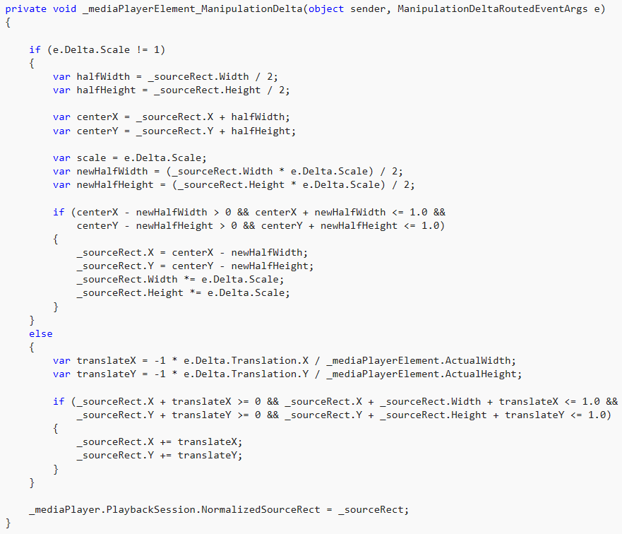

Slide 29
使用收缩手势缩放视频
在 DoubleTapped 事件处理程序中，源矩形重新设为 (0,0,1,1)，以呈现整个视频帧。
private void _mediaPlayerElement_DoubleTapped(object sender, DoubleTappedRoutedEventArgs e)
{
_sourceRect = new Rect(0, 0, 1, 1);
_mediaPlayer.PlaybackSession.NormalizedSourceRect = _sourceRect;
}

Slide 30
使用 MediaPlayerSurface 将视频呈现到 Windows.UI.Composition 界面
从 Windows 10 版本 1607 开始，可以使用 MediaPlayer 将视频呈现到 ICompositionSurface，这可以支持播放器与 Windows.UI.Composition 命名空间中的 API 进行互操作。 合成框架允许你在 XAML 与低级别 DirectX 图形 API 之间的可视化层处理图形。 这可以使任意 XAML 控件都能够执行呈现视频等方案。

Slide 31
使用 MediaPlayerSurface 将视频呈现到 Windows.UI.Composition 界面
以下示例介绍了如何将视频播放器内容呈现到 Canvas 控件。 本例中特定于媒体播放器的调用为 SetSurfaceSize 和 GetSurface。 SetSurfaceSize 告知系统为呈现内容应该分配的缓冲区大小。 GetSurface 将 Compositor 视作参数，并且检索 MediaPlayerSurface 类的实例。 使用此类可以访问用于通过 CompositionSurface 属性创建表面和公开表面自身的 MediaPlayer 和 Compositor。
本例中的其余代码创建视频要呈现到的 SpriteVisual，还将大小设为显示视觉效果的画布元素大小。 接下来，从 MediaPlayerSurface 创建 CompositionBrush，并将其分配到视觉效果的 Brush 属性。 然后，创建 ContainerVisual，在它的可视树顶部插入 SpriteVisual。 最后，调用 SetElementChildVisual，将容器视觉效果分配到 Canvas。

Slide 32
使用 MediaPlayerSurface 将视频呈现到 Windows.UI.Composition 界面
_mediaPlayer.SetSurfaceSize(new Size(_compositionCanvas.ActualWidth, _compositionCanvas.ActualHeight));
var compositor = ElementCompositionPreview.GetElementVisual(this).Compositor;
MediaPlayerSurface surface = _mediaPlayer.GetSurface(compositor);
SpriteVisual spriteVisual = compositor.CreateSpriteVisual();
spriteVisual.Size =
new System.Numerics.Vector2((float)_compositionCanvas.ActualWidth, (float)_compositionCanvas.ActualHeight);
CompositionBrush brush = compositor.CreateSurfaceBrush(surface.CompositionSurface);
spriteVisual.Brush = brush;
ContainerVisual container = compositor.CreateContainerVisual();
container.Children.InsertAtTop(spriteVisual);
ElementCompositionPreview.SetElementChildVisual(_compositionCanvas, container);

Slide 33
使用 MediaTimelineController 跨多台播放器同步内容。
如前文所述，应用可以同时使用多个 MediaPlayer 对象。 默认情况下，所创建的每个 MediaPlayer 都独立操作。 在某些情况下（例如同步视频的解说音轨），你可能希望同步多台播放器的状态、播放位置和播放速度。 从 Windows 10 版本 1607 开始，可以使用 MediaTimelineController 类实现这种行为。

Slide 34
实现播放控件
以下示例展示了如何使用 MediaTimelineController 控制 MediaPlayer 的两个实例。 首先，MediaPlayer 的每个实例均进行实例化，并且 Source 设置为媒体文件。 接下来，创建新 MediaTimelineController。 对于每个 MediaPlayer，将 IsEnabled 属性设为 False 禁用与每台播放器关联的 MediaPlaybackCommandManager。 然后，TimelineController 属性设置为时间线控制器对象。

Slide 35
实现播放控件
MediaTimelineController _mediaTimelineController;
_mediaPlayer = new MediaPlayer();
_mediaPlayer.Source = MediaSource.CreateFromUri(new Uri("ms-appx:///Assets/example_video.mkv"));
_mediaPlayerElement.SetMediaPlayer(_mediaPlayer);
_mediaPlayer2 = new MediaPlayer();
_mediaPlayer2.Source = MediaSource.CreateFromUri(new Uri("ms-appx:///Assets/example_video_2.mkv"));
_mediaPlayerElement2.SetMediaPlayer(_mediaPlayer2);
_mediaTimelineController = new MediaTimelineController();
_mediaPlayer.CommandManager.IsEnabled = false;
_mediaPlayer.TimelineController = _mediaTimelineController;
_mediaPlayer2.CommandManager.IsEnabled = false;
_mediaPlayer2.TimelineController = _mediaTimelineController;

Slide 36
实现播放控件
将 MediaTimelineController 附加到一个或多个媒体播放器后，可以通过使用控制器公开的方法控制播放状态。 以下示例调用 Start 使所有关联的媒体播放器从媒体开头处开始播放。
private void PlayButton_Click(object sender, RoutedEventArgs e)
{
_mediaTimelineController.Start();
}

Slide 37
实现播放控件
本例介绍暂停并恢复所有附加的媒体播放器。
private void PauseButton_Click(object sender, RoutedEventArgs e)
{
if(_mediaTimelineController.State == MediaTimelineControllerState.Running)
{
_mediaTimelineController.Pause();
_pauseButton.Content = "Resume";
}
else
{
_mediaTimelineController.Resume();
_pauseButton.Content = "Pause";
}
}

Slide 38
实现播放控件
为了使所有连接的媒体播放器快进，请将播放速度设置为大于 1 的值。
private void FastForwardButton_Click(object sender, RoutedEventArgs e)
{
_mediaTimelineController.ClockRate = 2.0;
}

Slide 39
实现播放控件
下一个示例介绍如何使用 Slider 控件显示时间线控制器的当前播放位置，该位置与某一个连接的媒体播放器播放的内容持续时间有关。 首先，创建新 MediaSource，并且为媒体源的 OpenOperationCompleted 注册处理程序。
var mediaSource = MediaSource.CreateFromUri(new Uri("ms-appx:///Assets/example_video.mkv"));
mediaSource.OpenOperationCompleted += MediaSource_OpenOperationCompleted;
_mediaPlayer.Source = mediaSource;
_mediaPlayerElement.SetMediaPlayer(_mediaPlayer);

Slide 40
实现播放控件
使用 OpenOperationCompleted 处理程序有机会发现媒体源内容的持续时间。 确定持续时间后，Slider 控件的最大值设置为媒体项的总秒数。 此值在 RunAsync 调用中设置，以确保它在 UI 线程上运行。
private async void MediaSource_OpenOperationCompleted(MediaSource sender, MediaSourceOpenOperationCompletedEventArgs args)
{
_duration = sender.Duration.GetValueOrDefault();
await Dispatcher.RunAsync(Windows.UI.Core.CoreDispatcherPriority.Normal, () =>
{
_positionSlider.Minimum = 0;
_positionSlider.Maximum = _duration.TotalSeconds;
_positionSlider.StepFrequency = 1;
});
}

Slide 41
实现播放控件
接下来，为时间线控制器的 PositionChanged 事件注册处理程序。 系统将定期调用它，频率大约为每秒 4 次。
_mediaTimelineController.PositionChanged += _mediaTimelineController_PositionChanged;
在 PositionChanged 的处理程序中，更新滑块值以反映时间线控制器的当前位置。

Slide 42
实现播放控件
private async void _mediaTimelineController_PositionChanged(MediaTimelineController sender, object args)
{
if (_duration != TimeSpan.Zero)
{
await Dispatcher.RunAsync(Windows.UI.Core.CoreDispatcherPriority.Normal, () =>
{
_positionSlider.Value = sender.Position.TotalSeconds / (float)_duration.TotalSeconds;
});
}
}

Slide 43
使播放位置偏离时间线位置
在某些情况下，与时间线控制器关联的一个或多个媒体播放器的播放位置可能需要偏离其他播放器。 为此，可以设置要偏离的 MediaPlayer 对象的 TimelineControllerPositionOffset 属性。 以下示例使用两个媒体播放器的内容持续时间设置两个滑块控件的最小值和最大值，以增加或减少项目的时间长度。
_timelineOffsetSlider1.Minimum = -1 * _duration.TotalSeconds;
_timelineOffsetSlider1.Maximum = _duration.TotalSeconds;
_timelineOffsetSlider1.StepFrequency = 1;
_timelineOffsetSlider2.Minimum = -1 * _duration2.TotalSeconds;
_timelineOffsetSlider2.Maximum = _duration2.TotalSeconds;
_timelineOffsetSlider2.StepFrequency = 1;

Slide 44
使播放位置偏离时间线位置
在每个滑块的 ValueChanged 事件中，将每个播放器的 TimelineControllerPositionOffset 设置为相应值。
private void _timelineOffsetSlider1_ValueChanged(object sender, RangeBaseValueChangedEventArgs e)
{
_mediaPlayer.TimelineControllerPositionOffset = TimeSpan.FromSeconds(_timelineOffsetSlider1.Value);
}
private void _timelineOffsetSlider2_ValueChanged(object sender, RangeBaseValueChangedEventArgs e)
{
_mediaPlayer2.TimelineControllerPositionOffset = TimeSpan.FromSeconds(_timelineOffsetSlider2.Value);
}

Slide 45
使播放位置偏离时间线位置
请注意，如果播放器的偏离值映射到反向播放位置，剪辑将保持暂停状态，直到偏离值达到零后才开始播放。 同样地，如果偏离值映射到的播放位置大于媒体项的持续时间，将显示最后一帧，就像单个媒体播放器播放完内容一样。

